Slide 1
用户登录-鸿蒙全栈应用开发
地信2021-2
田郅祥

Slide 2
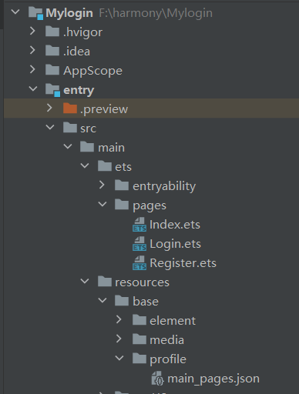
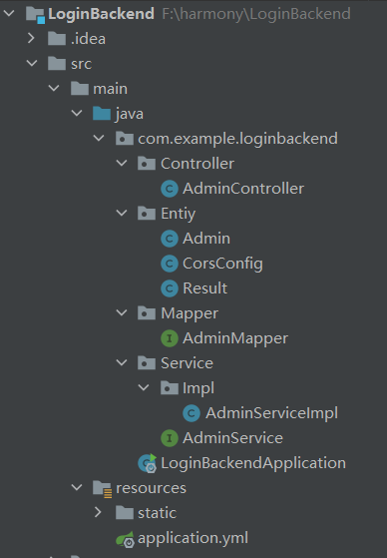
项目总体架构
前端：
后端：
三层架构

Slide 3
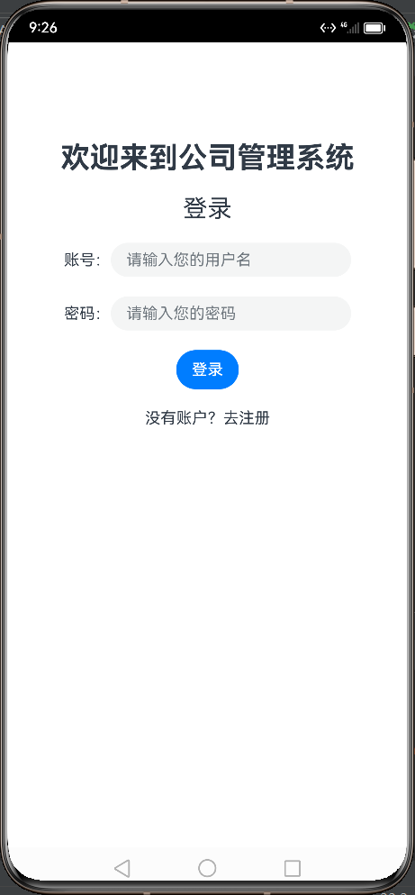
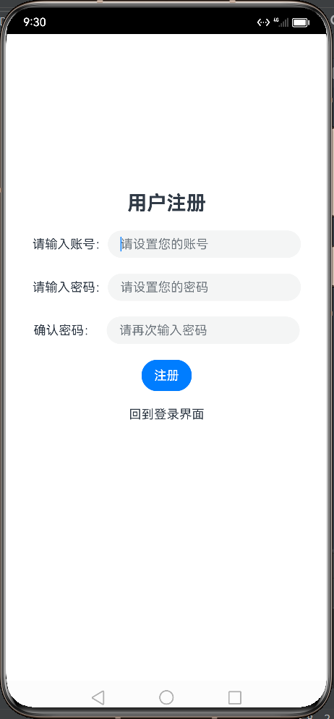
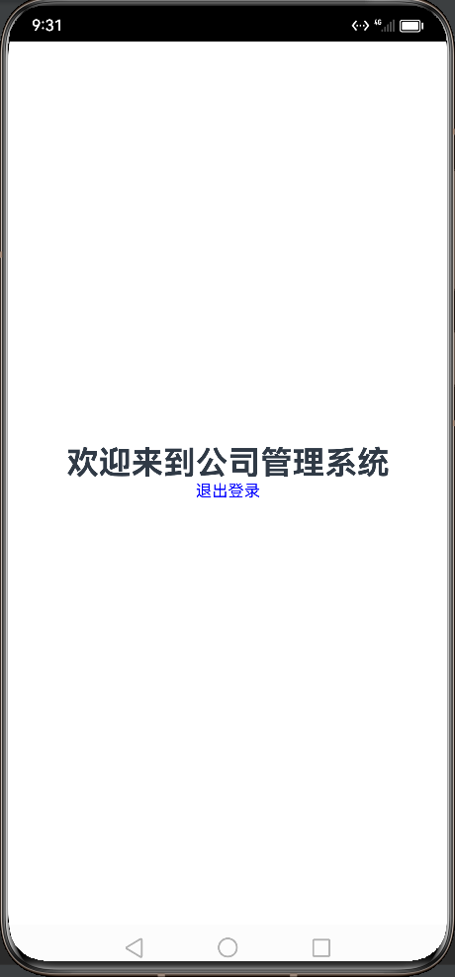
一、前端设计：
1.1登录与注册界面设计：

Slide 4
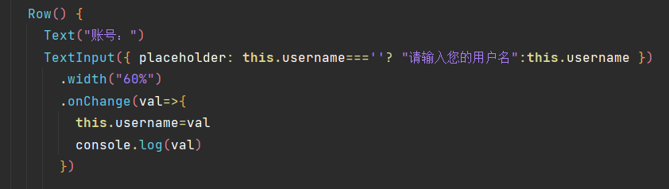
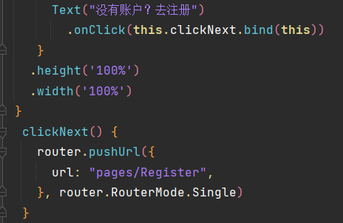
1.1：登录与注册界面设计
实时捕获输入的值
登录与注册相互跳转的路由设计

Slide 5
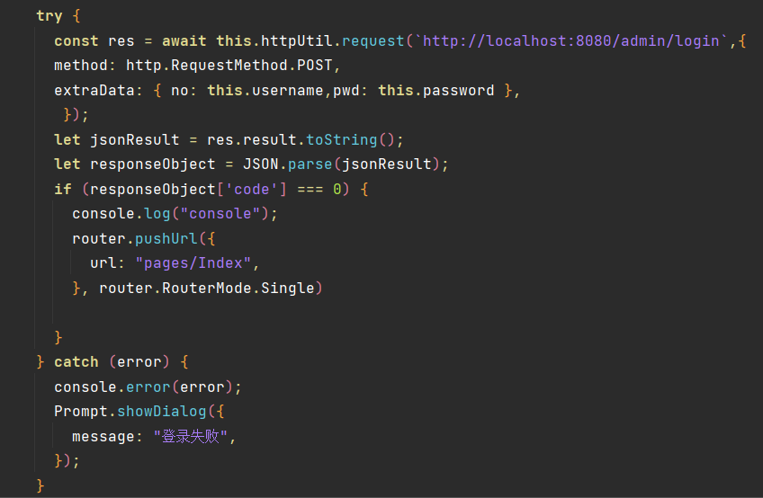
1.2：登录校验
将输入获取的username、password封装为Data传给后端，并返回信息实现页面跳转。

Slide 6
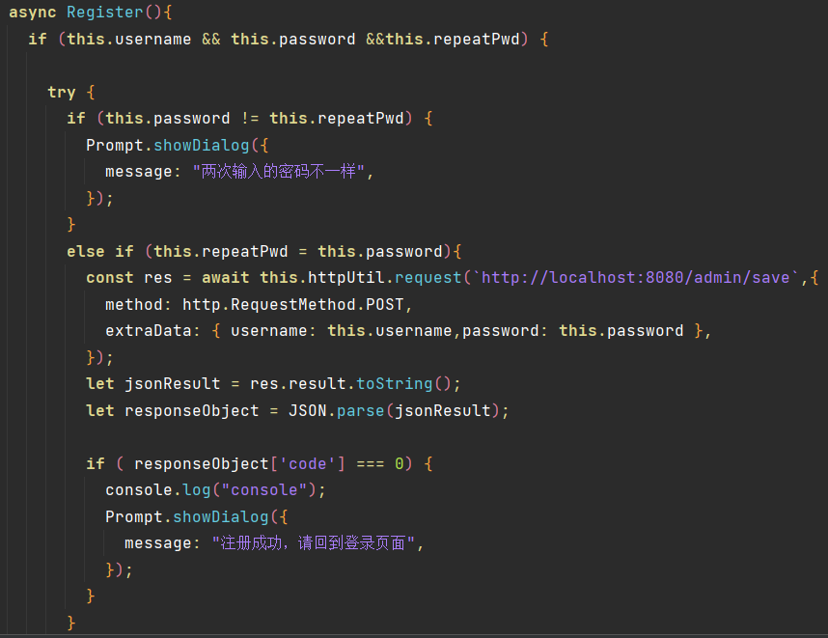
1.3：注册实现
值的获取与传递与登录相同，但在传值之前先对两次输入的密码进行判断，若保持一致，则继续传值。

Slide 7
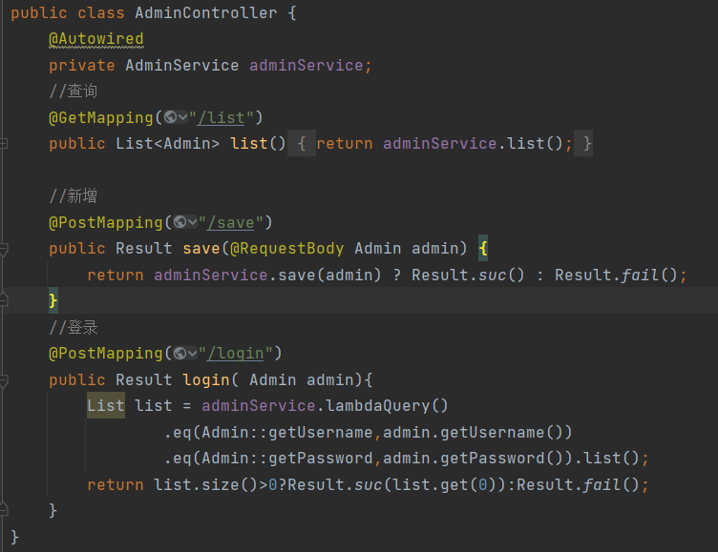
二、后端设计：
2.1数据库查询、新增（实现注册），登录验证功能

Slide 8
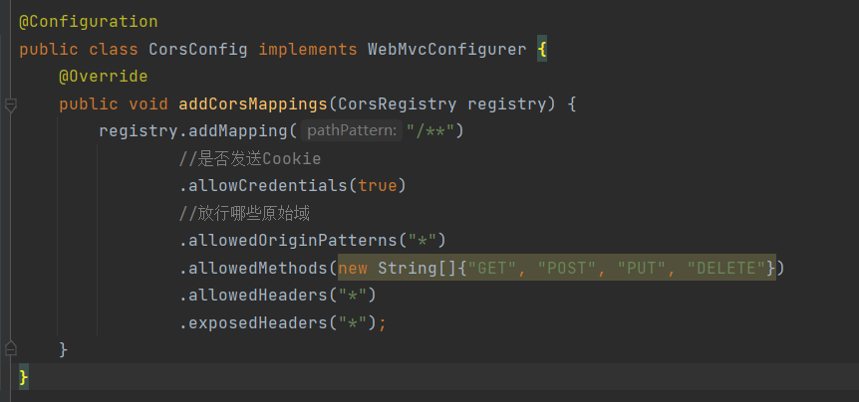
2.2登录拦截器设计

Slide 9
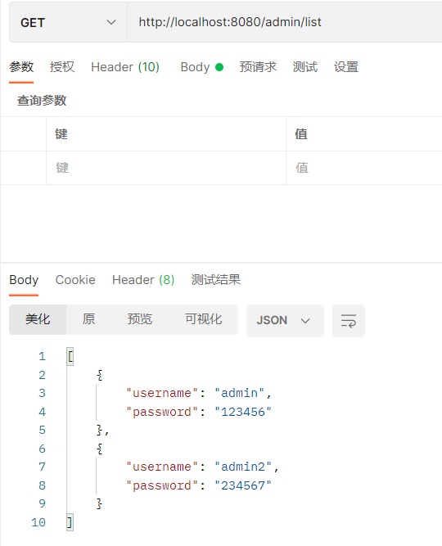
2.3实现效果
数据库查询

Slide 10
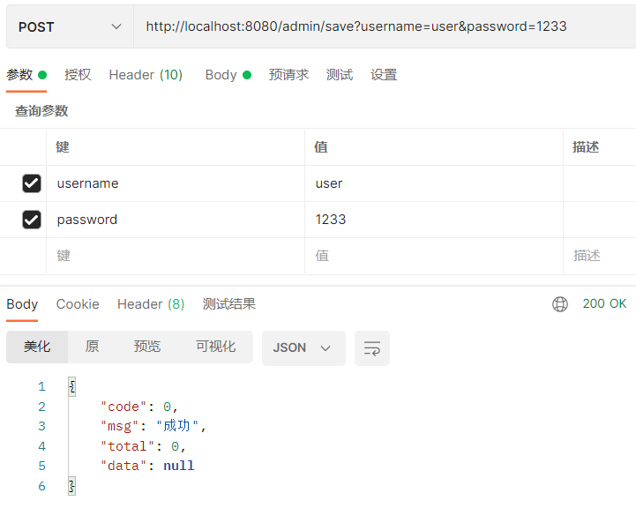
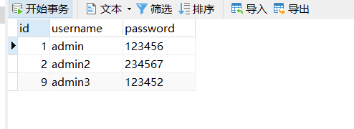
2.3实现效果
新增用户，返回结果

Slide 11
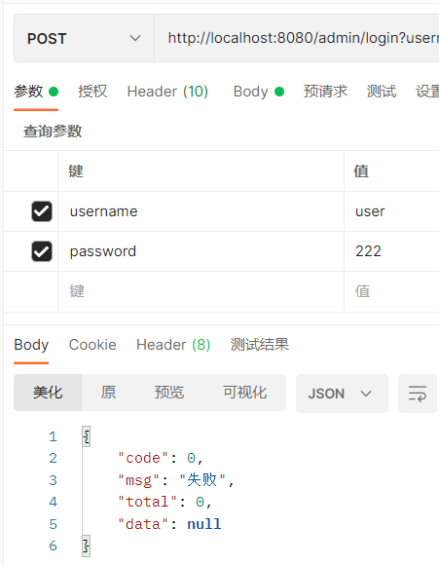
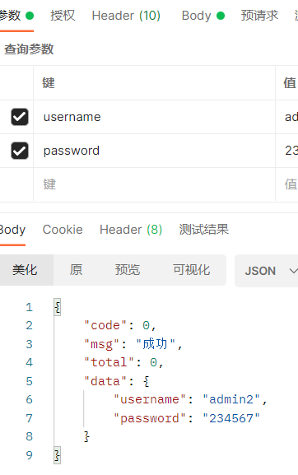
2.3实现效果
登录效果：
无数据，则返回失败，有则成功

Slide 12
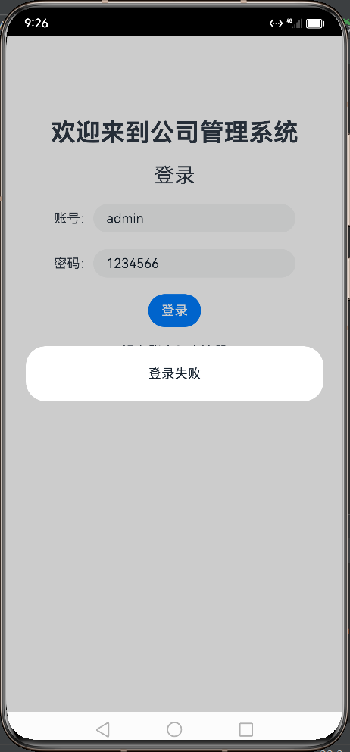
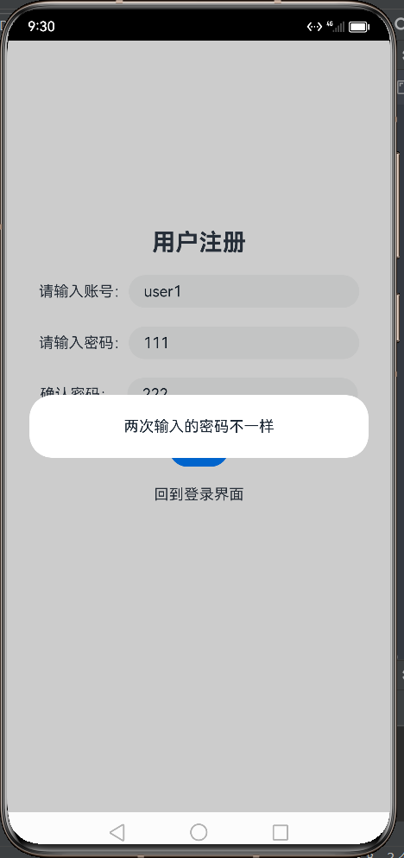
三、效果展示：
无数据，登录失败
注册失败

Slide 13
谢谢

